Slide 1
Precision Medicine
การตรวจยีนแพ้ยา
นพ. สมฤกษ์ จึงสมาน
รองอธิบดีกรมวิทยาศาสตร์การแพทย์ กระทรวงสาธารณสุข

Slide 2
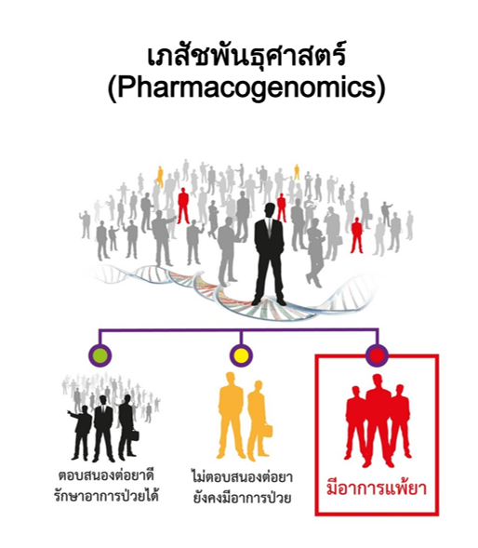
Notes:
เภสัชพันธุศาสตร์ เป็น ศาสตร์ว่าด้วยเรื่องยีนกับยา กลุ่มคนที่ป่วยด้วยโรคเดียวกัน เมื่อได้รับยาชนิดเดียวกัน
- ส่วนใหญ่จะตอบสนองต่อการรักษาและหายจากอาการป่วย
มีบางส่วนที่กินยาเหมือนกินแป้ง คือ ไม่ตอบสนองต่อยา ไม่หายจากการป่วย และในกรณีที่ยามีราคาแพง เช่นยารักษามะเร็ง ยารักษาโรคติเชื้อไวรัส ก็จะเป็นการสูญเสียโดยเปล่าประโยชน์
กลุ่มที่แย่ที่สุดคือมีการแพ้ยารุนแรงชนิด Severe Cutaneous Adverse Reactions (SCARs) ซึ่งรวม SJS/TEN อยู่ด้วย

Slide 3
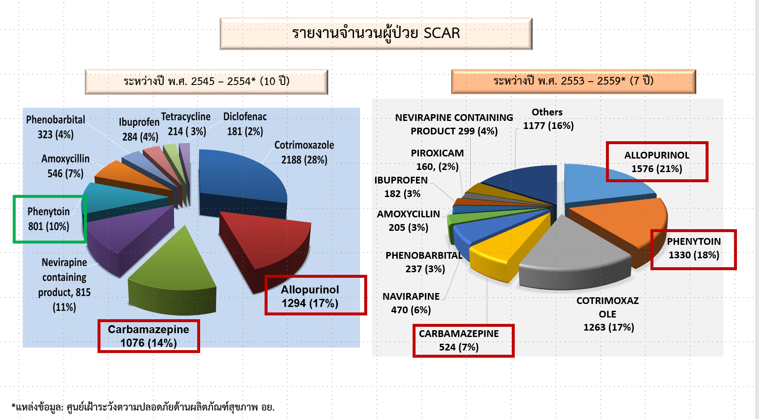

Slide 4
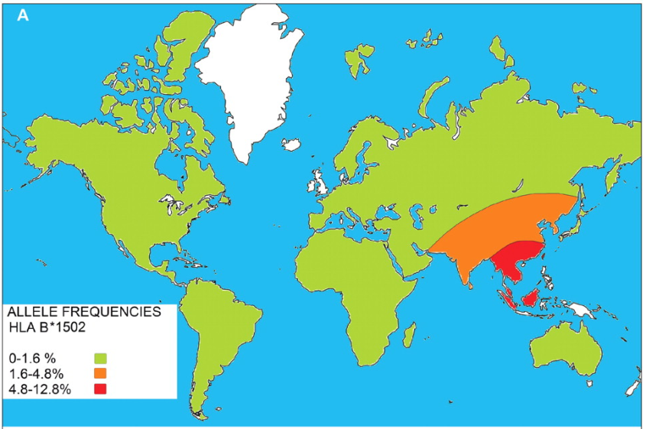
ความสำคัญของปัญหา
ประเทศไทยมีรายงาน SJS/TEN จากยา carbamazepine (CBZ) ปีละ ≈ 160-180 ราย¹
คนที่มียีน HLA-B*15:02 เสี่ยงต่อการเกิด SJS/TEN จาก ยา carbamazepine (CBZ) มากกว่าคนที่ไม่มียีนถึง 55 เท่า
ยีน HLA-B*15:02 มีความจำเพาะกับคนเอเชีย
ประเทศต่างๆ แนะนำให้ผู้ป่วยที่มีเชื้อชาติจากประเทศแถบเอเชียตรวจยีน HLA-B*1502 ก่อนเริ่มการรักษาด้วย CBZ
1 ประมาณการณ์จากรายงานศูนย์เฝ้าระวังความปลอดภัยด้านผลิตภัณฑ์สุขภาพปี 2549-53 ปรับด้วยดัชนีการรายงานต่ำ และดัชนีการรายงานคลอดเคลื่อน (Prachachalerm W., 2008)

Slide 5
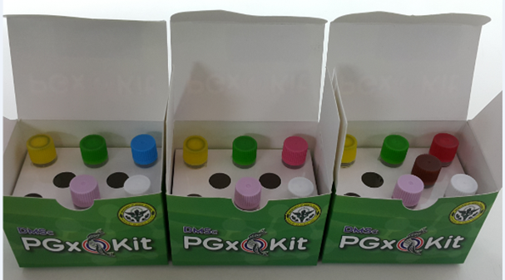
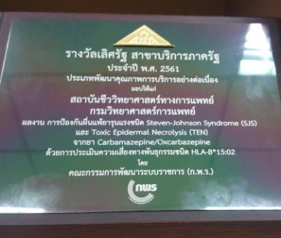
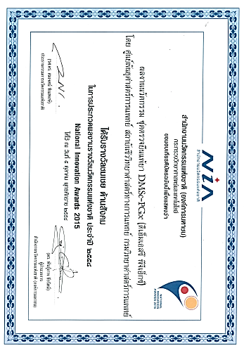
จากงานวิจัย สู่การบริการตรวจยีนเสี่ยงแพ้ยา (HLA-B*15:02) ในชุดสิทธิประโยชน์ ของคนไทย
ประเมินความคุ้มค่าทางเศรษฐศาสตร์ ของการตรวจยีน HLA‐B*1502 เพื่อป้องกันภาวะแพ้ยารุนแรงจากยากันชัก CBZ ในผู้ป่วยไทย โดย HITAP³
HITAP เสนอ สปสช. ว่า การตรวจยีน HLA‐B*15:02 มีความคุ้มค่าทางเศรษฐศาสตร์
นำเสนอการตรวจยีน HLA-B*15:02 ต่อ สปสช. โดยกรมวิทย์ฯและสมาคมโรคลมชัก
สปสช. ประกาศให้การตรวจยีน HLA‐B*15:02 สำหรับยากันชัก CBZ บรรจุอยู่ในชุดสิทธิประโยชน์
ร่วมมือกับประเทศมาเลเซีย และ อินโดนีเซีย
โครงการนำร่อง ในกทม.
งานวิจัยพบความสัมพันธ์ของยีน HLA‐B*1502 กับภาวะแพ้ยารุนแรงจากยากันชัก CBZ ในผู้ป่วยไทย²
เปิดบริการตรวจ
ชุดน้ำยา
2561
ISO:15189
2560
อบรมเชิงปฏิบัติการ
2559
ค้นพบยีนHLA‐B*1502 ที่สัมพันธ์กับภาวะแพ้ยารุนแรงจากยากันชัก CBZ ในไต้หวัน¹
พัฒนาวิธีการตรวจ
2558
2557
2556
2555
2554
2553
TPSA
2552
2551
2550
2549
2548
2547
Source: (1) Chung et al, 2004; (2) Tassaneeyakul et al, 2010; (3) Rattanavipapong et al, 2013

Slide 6
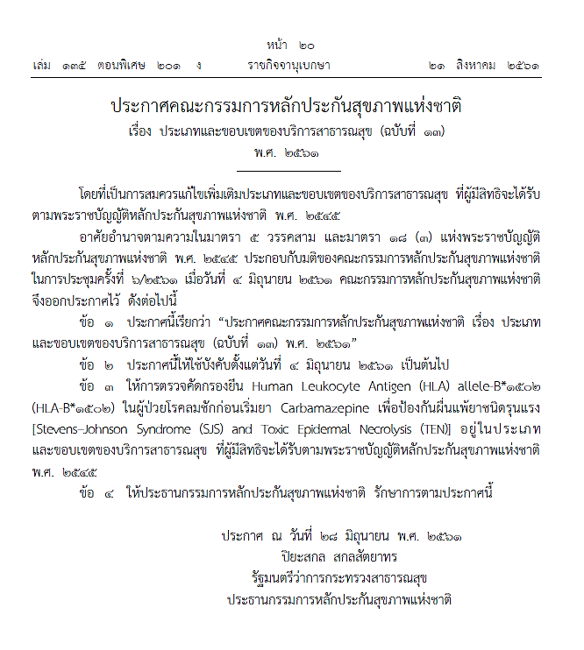
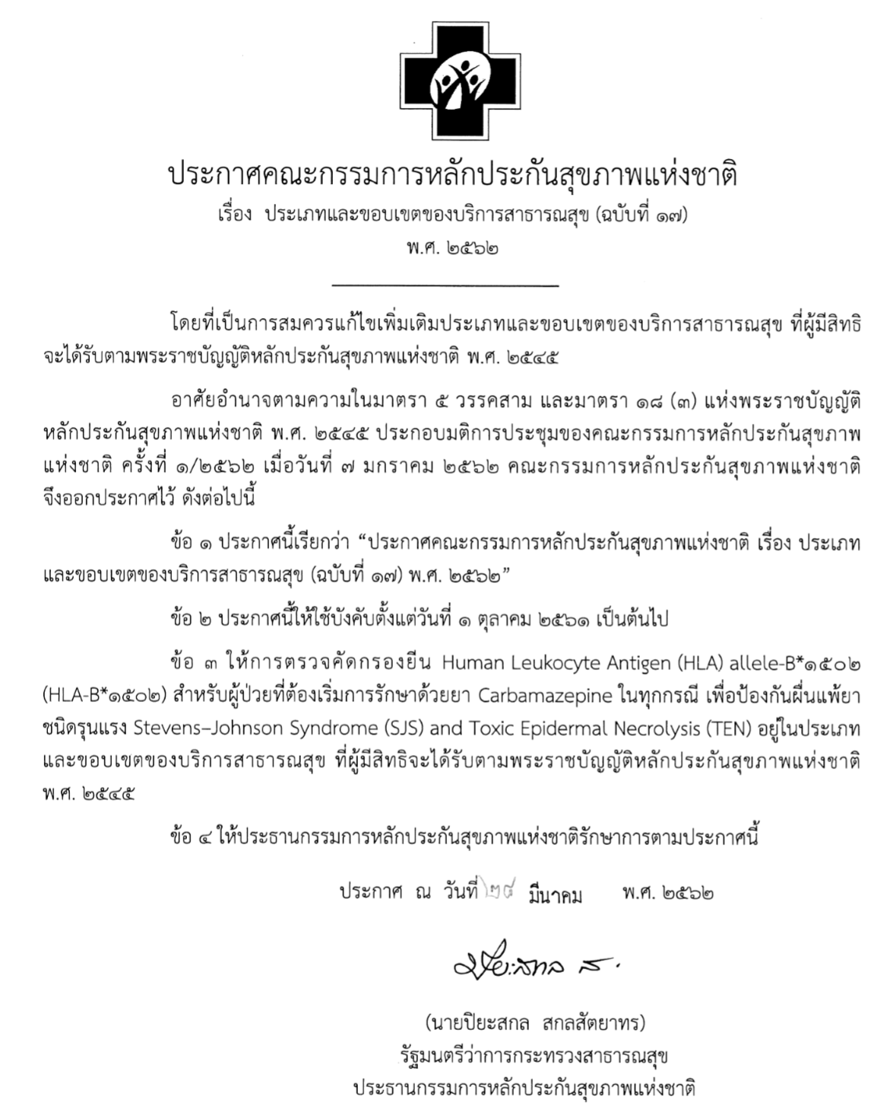
Notes:
มีการแก้ไขประกาศ สปสช ให้การตรวจคัดกรองยีน HLA B*1502 allele ก่อนเริ่มการรักษาด้วยยา CBZ ในผู้ป่วยโรคลมชัก เป็น ในทุกกรณี

Slide 7
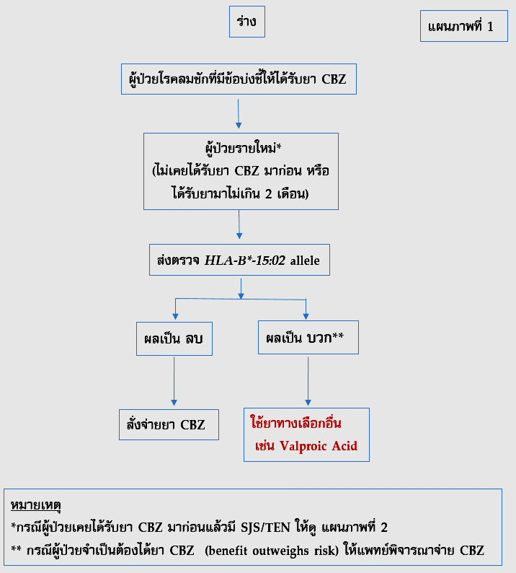
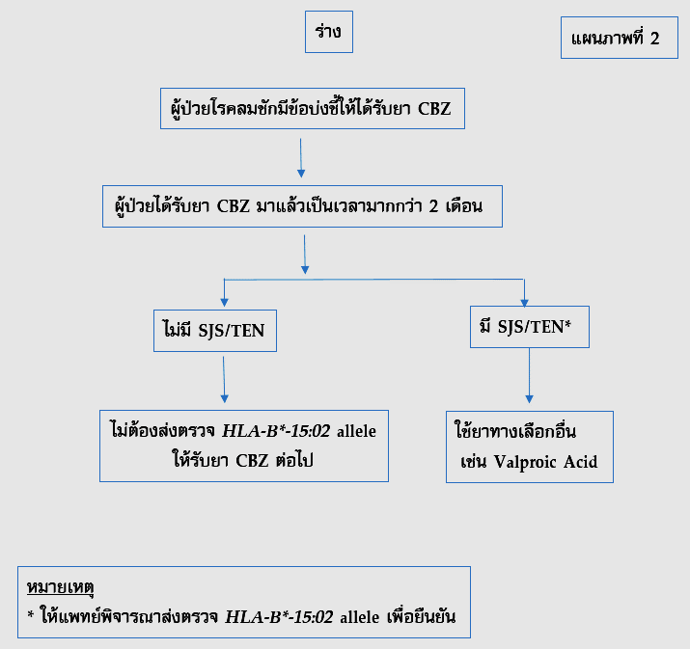

Slide 8
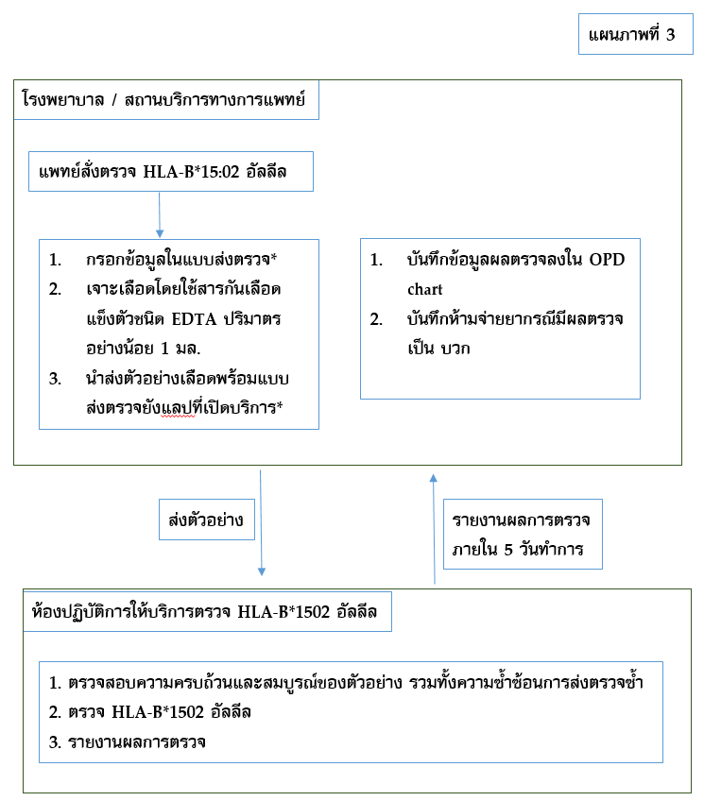
การส่งตรวจ
ใช้แบบส่งตัวอย่างตามฟอร์มผู้ให้บริการ
ตัวอย่างเลือด (EDTA-blood) < 1 มล.
ส่งตัวอย่างได้ทางพัสดุไปรษณีย์ด่วน โดยใช้ซองกันกระแทก
หน่วยให้บริการของกรมวิทยาศาสตร์การแพทย์
4.1 สถาบันชีววิทยาศาสตร์ทางการแพทย์
4.2 ศูนย์วิทยาศาสตร์การแพทย์ 14 แห่ง
(รายงานผลด่วนทาง Fax., email)

Slide 9
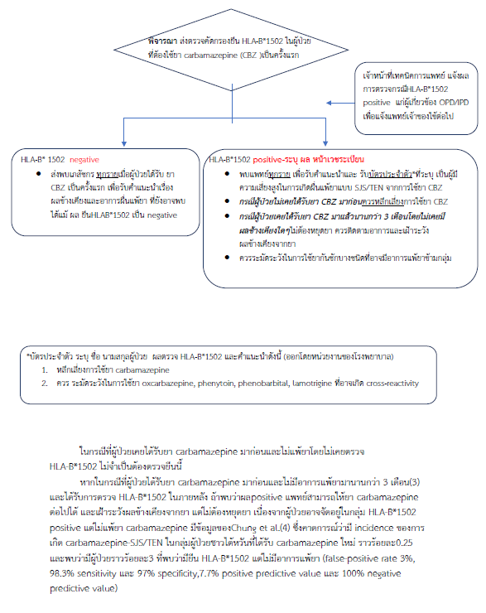
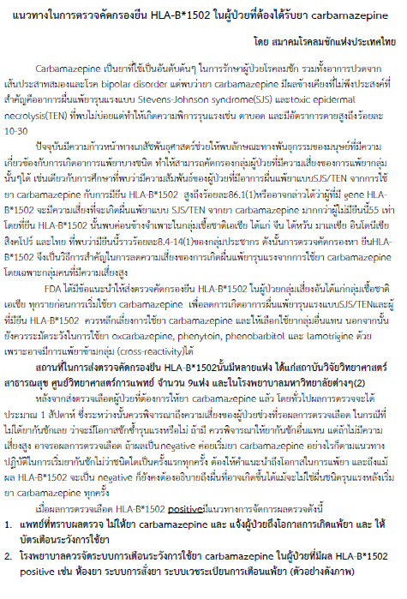

Slide 10
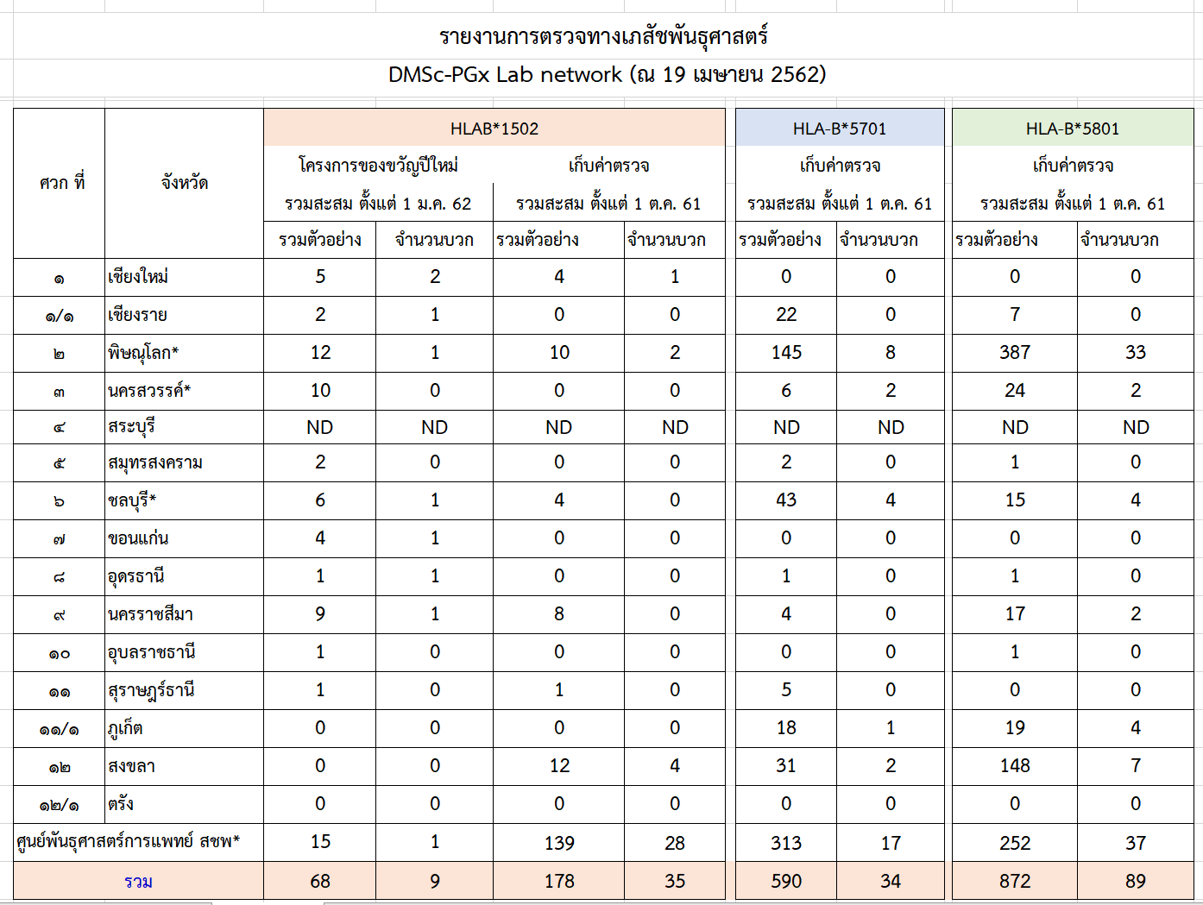
Notes:
รายงานการตรวจเภสัชพันธุศาสตร์ update ถึงวันที่ 19 เมษายน 2562 * หมายถึง ศ ที่เปิดให้บริกรตรวจมาก่อนเริ่มมีโครงการของขวัญปีใหม่กระทรวง
ข้อน่าสังเกตุคือ มีการส่งตรวจคัดกรอง HLA B*1502 อัลลีล กันน้อยมาก

Slide 11
สิทธิการเบิกจ่ายค่าตรวจทางห้องปฏิบัติการ
ยา | ยีน | กรมบัญชีกลาง | สปสช. | ประกันสังคม | ค่าตรวจยีน** (บาท)
Carbamazepine | HLA-B*1502 | √ | √* | X | 1,000
Allopurinol | HLA-B*5801 | √ | X | X | 1,000
Abacavir | HLA-B*5701 | X | X | X | 1,000
Isoniazid | NAT-2 | X | X | X | 1,000
PEG Interferon & Ribavilin | IFLN3 (IL28B) | X | X | X | 1,000
Imatinib | BCR-ABL mRNA | √ | X | X | 6,000
* แก้ไขเฉพาะผู้ป่วยโรคลมชัก เป็นทุกกรณี
** ค่าบริการการตรวจยีนของกรมวิทยาศาสตร์การแพทย์
Notes:
ค่าบริการการตรวจยีนของกรมวิทยาศาสตร์การแพทย์ อ้างอิงตามกรมบัญชีกลาง ยกเว้น IFLN3
การตรวจ IFLN3 เป็นการตรวจยีนเพื่อทำนายการตอบสนองต่อการรักษาไวรัสตับอักเสบซี ด้วยยาสูตร PEG Interferon & Ribavilin ประมาณ 30-40% ของผู้ป่วยจะไม่ response ต่อยาสูตรนี้ โดยส่วนหนึ่งเป็นผลมามากจากยีนนี้
BCR-ABL เป็นการตรวจการวัด mRNA ที่เกิดจาก fusion ของโครโมโซมคู่ที่ 22 กับคู่ที่ 9 (Philadelphia chromosome) ในคนผู้ป่วย CML (chronic myeloid leukemia) เพื่อดู response ต่อการักษา และติดตามการรักษาว่ายา Imatinibสามารถทำลายเซลล์ที่มี Philadelphia chromosome ได้อย่างมีประสิทธิภาพหรือไม่ ถ้ายารักษาได้ดีจะมีค่า BCR-ABL mRNA ต่ำมากๆ (major molecular response ถ้ายังมีค่าสูง หรือ เคยต่ำและกลับมาสูงขึ้น แสดงว่ายารักษาไม่ได้ผล จะเป็น indication ในการเปลี่ยนไปใช้ยาอื่น เช่น Nilotinib

Slide 12
บทสรุปเชิงบริหารจัดการ
การตรวจทางเภสัชพันธุศาสตร์เพื่อป้องกันการแพ้ยารุนรง เป็นการให้บริการทางการแพทย์แม่นยำ (precision medicine) ที่เปลี่ยนการรักษาเป็นการป้องกัน
การตรวจ HLA-B*1502 อัลลีล ก่อนการรับยา CBZ เป็นรายการตรวจแรกของการใช้งานที่ National service
การตรวจทางเภสัชพันธุศาสตร์อื่นๆแยกรายการตรวจที่จะถูกนำมาใช้งานในลักษณะเดียวกันนี้ ได้แก่ HLA-B*5801 อัลลีล กับ Allopurinol induced SJS/TENS และ NAT2-diplotyping กับ Isoniazid induced liver injury
การตรวจชุดยีนทางเภสัชพันธุศาสตร์ทั้งหมดมากกว่า 100 ยีน โดยเทคโนโลยีและการวิเคราะห์ data จะถูกนำมาใช้งานทดแทนการตรวจทีละยีน เมื่อเทคโนโลยีที่เหมาะสมผ่านการศึกษาวิจัย
Notes:
การตรวจยีนทางเภสัชพันธุศาสตร์ เป็นการตรวจครั้งเดียว ได้ข้อมูลทั้งหมดที่เกี่ยวข้องกับยาทั้งเรื่องการแพ้ยา การย่อยยา การนำยาเข้า-ออกเซลล์ การขับยา (drug metabolism) โครงการ Genomics Thailand มีการศึกษาในเรื่องนี้อยู่

Slide 14
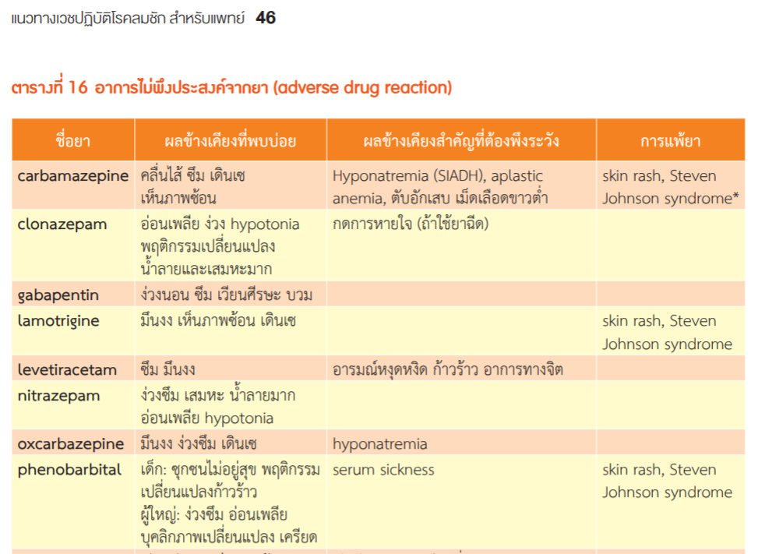
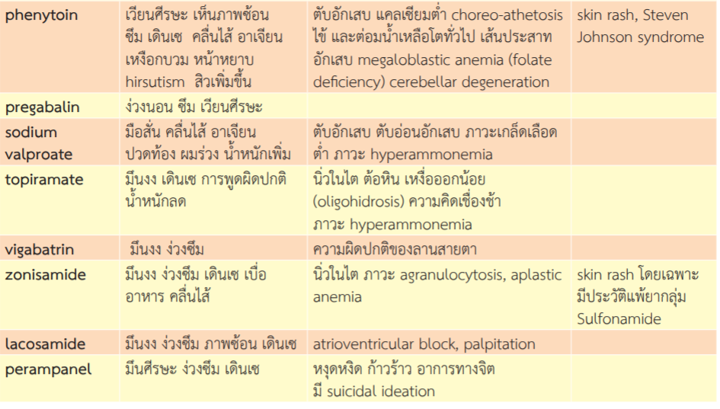

Slide 15
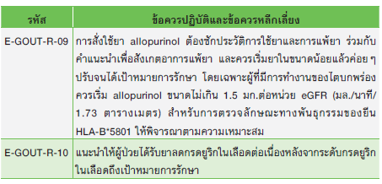

Slide 16
